Slide 1



チーム名 グットナチュラルパーソン！
ゲーム名 Deviｌ・T・Rex

Slide 2

1 作成目的、背景
AIの機能やUnityを扱い
３Ｄの脱出ホラーゲームを
作ろうと考えた

Slide 3
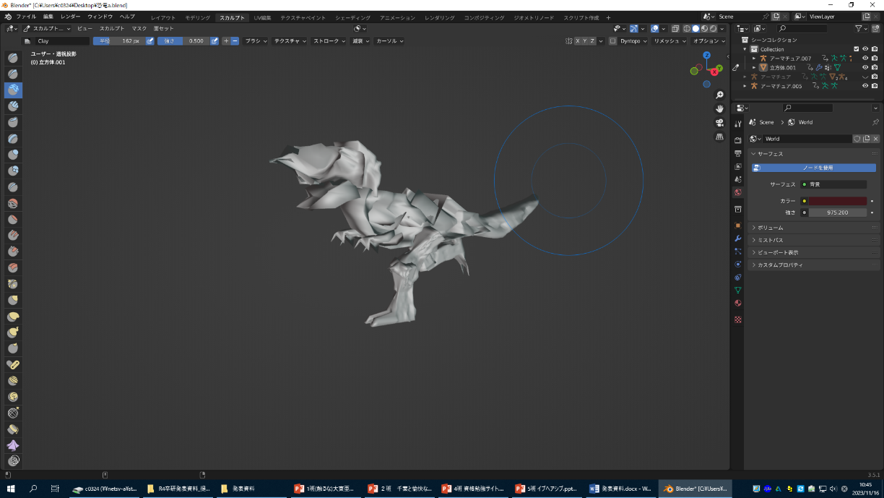

2 作品の概要と特徴
学校からの脱出を目指すゲーム！
ティラノがいる！？
←しかもティラノには ＡＩ機能が搭載 されている！！！

Slide 4
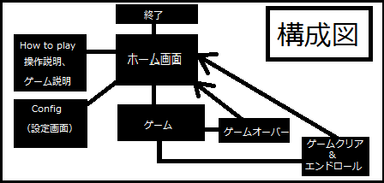
構成図！！！！！！↓

Slide 5
ハードウェアソフトウェア構成
-使用情報機器
・Microsoft Windows 10
-使用ソフト等
・unity・Blender・Visual Studio・Aviutl・Github desktop・Micro Paint
-使用プログラミング言語
・C#言語・VisualBasic言語

Slide 6
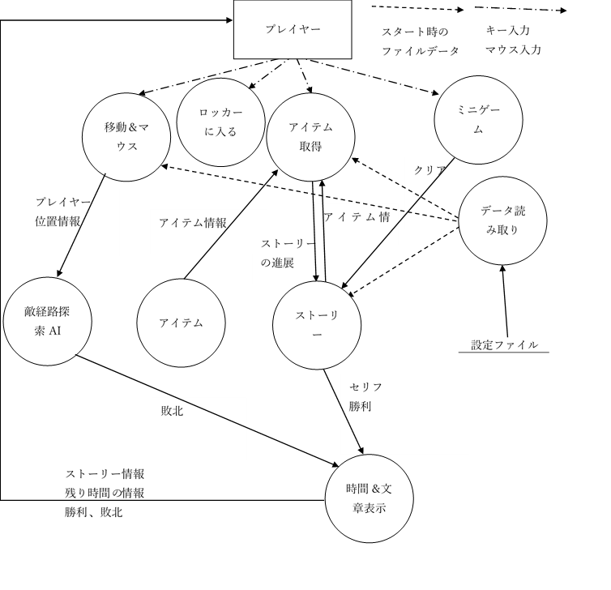
ＤＦＤ→

Slide 7
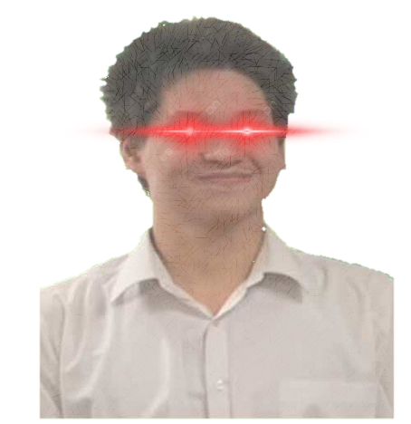
画像がない!!
// Sキー（後方移動）
if (Input.GetKey(KeyCode.S))
{
transform.position -= speed * transform.forward * Time.deltaTime;
}
// Dキー（右移動）
if (Input.GetKey(KeyCode.D))
{
transform.position += speed * transform.right * Time.deltaTime;
}
// Aキー（左移動）
if (Input.GetKey(KeyCode.A))
{
transform.position -= speed * transform.right * Time.deltaTime;
}
}
else if(tai.flg && flg_rok)
{
float interpolatedValue = (Time.time - tai.startTime) / tai.distance;
//球面線形移動
transform.position = Vector3.Slerp(transform.position, tai.move_rok.transform.position, interpolatedValue);
}
if (Input.GetKeyDown(KeyCode.R)){
if (transform.eulerAngles.x >= 170 || transform.eulerAngles.z >= 170)
{
transform.eulerAngles = new Vector3(0f, transform.rotation.y, 0f);
transform.position += new Vector3(0, 0.1f, 0);

Slide 8
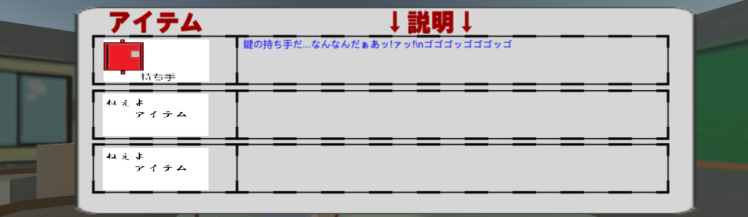
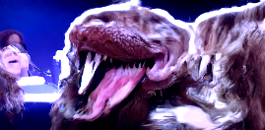
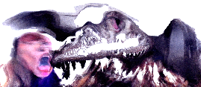
アイテム
ゲーム内にはアイテムが出てくるがアイテムクラスで管理している
アイテムインスタンスは画像と説明と名前を持っている
名前(判別用)

Slide 9
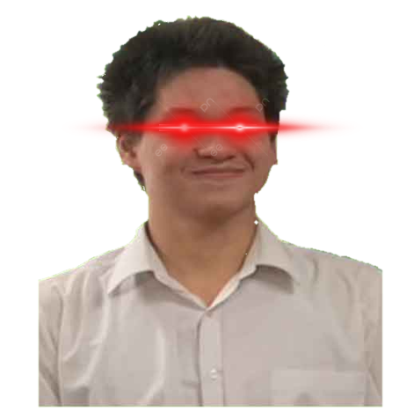
Navigation AI
Unityに搭載されているNavigationというAIを使いました。
NavMeshで事前に移動できる範囲を決め、その範囲内でAgent移動経路を決定する

Slide 10
森田説明スライド！（仮配置スライド）

Slide 11
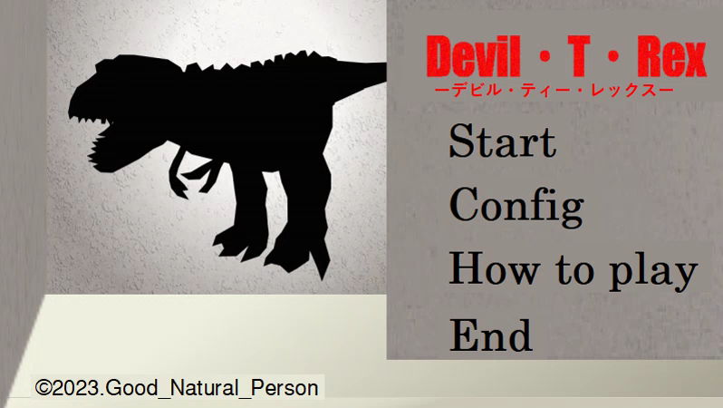
スタート画面
←なんと動く画像になっている！！

Slide 12
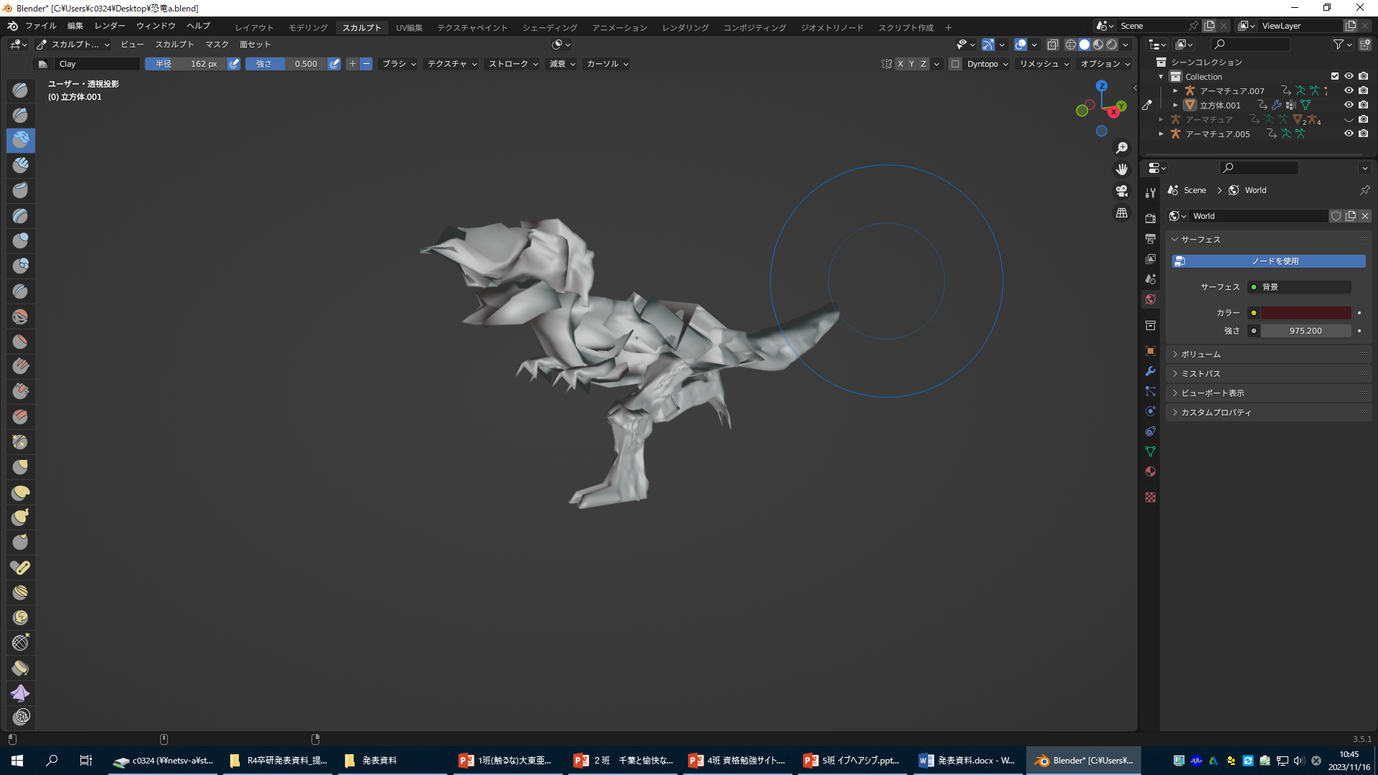
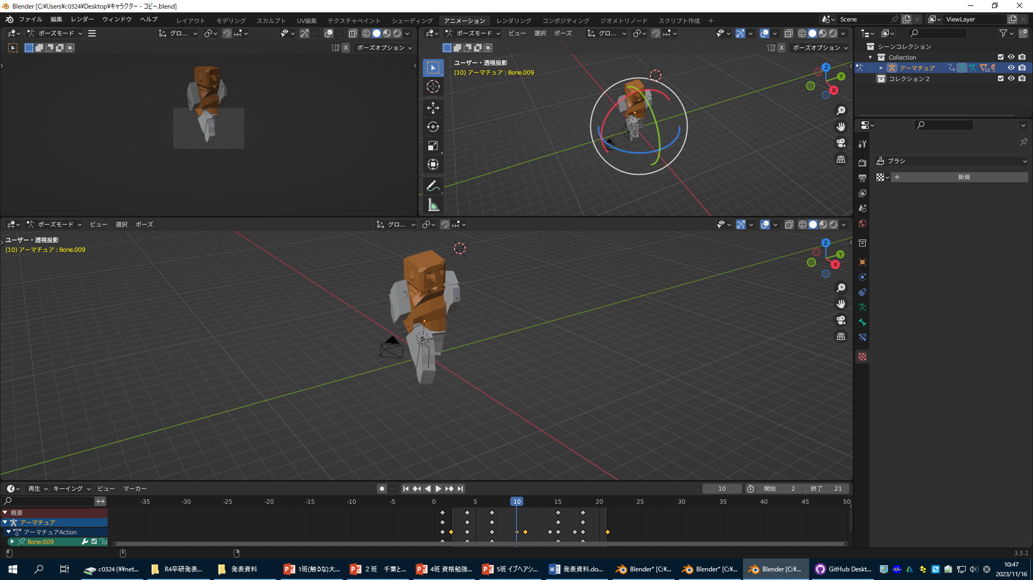
ＢＧＭ、３Ｄモデル、ゲームストーリー
ティラノモデル↓ キャラクターモデル↓

Slide 13
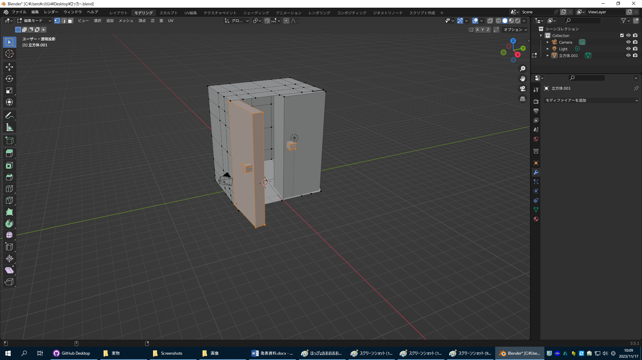
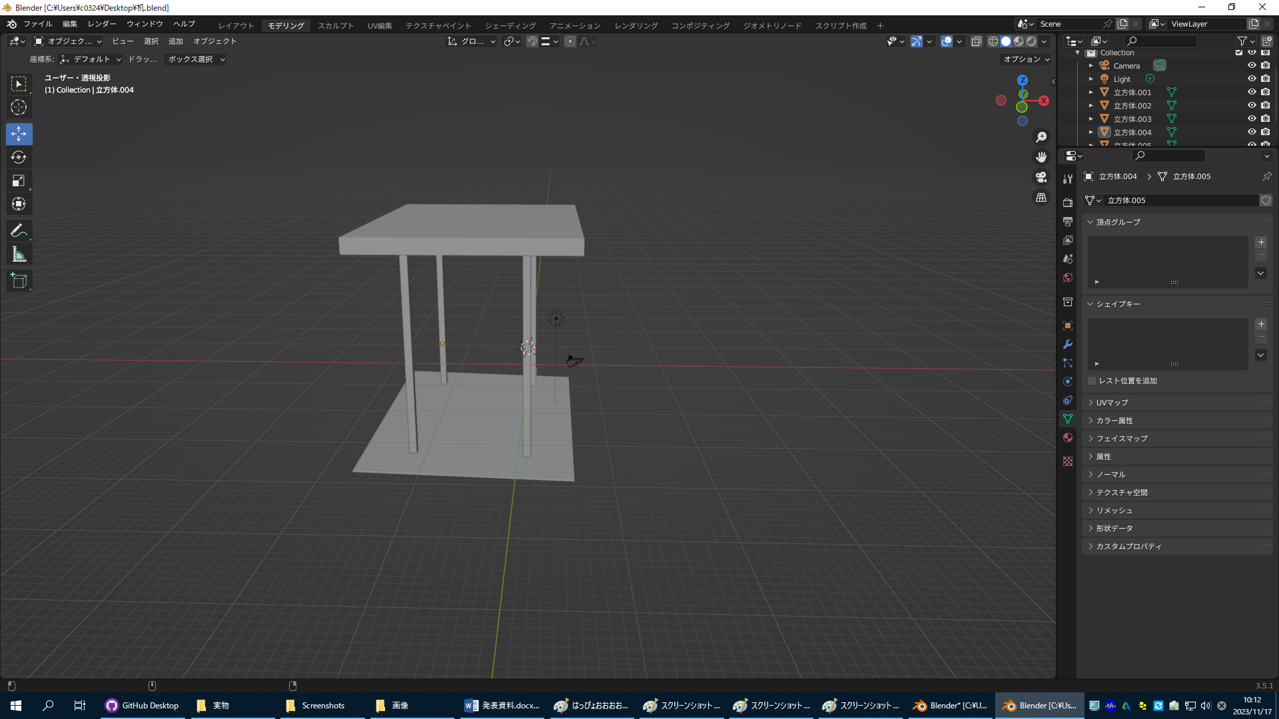
ほかにも様々なモデル作成
ロッカーモデル↓ 机モデル↓

Slide 14
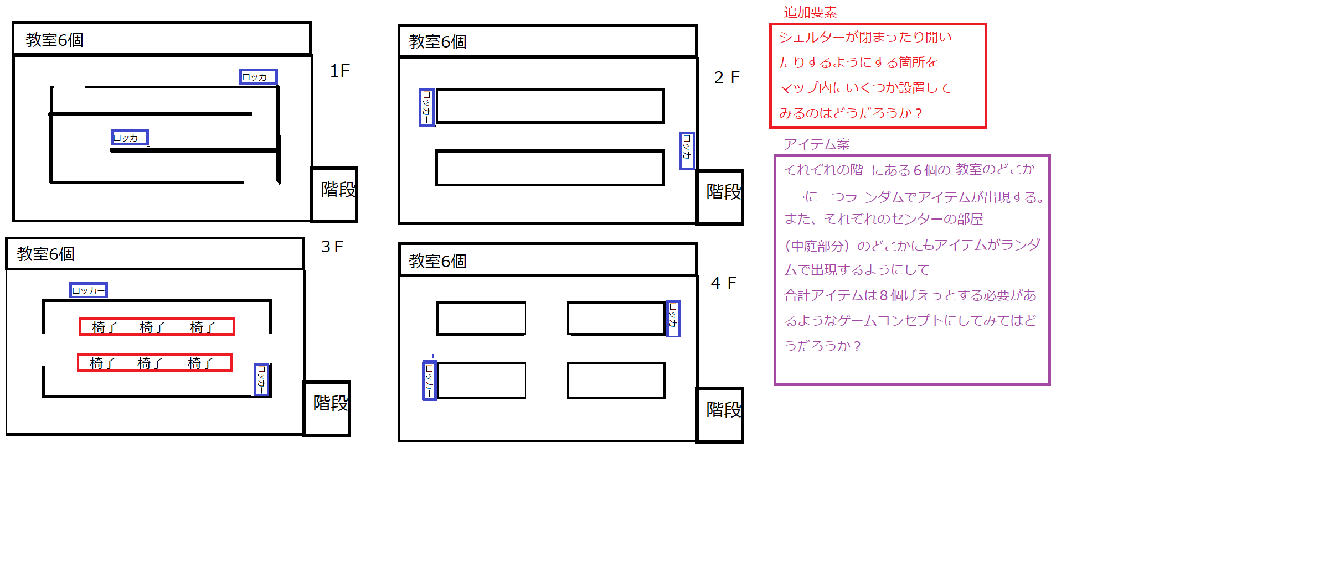

マップ

Slide 15
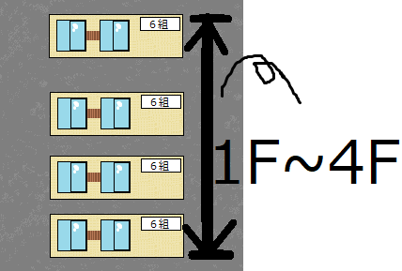
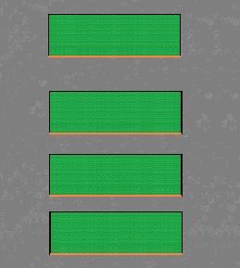
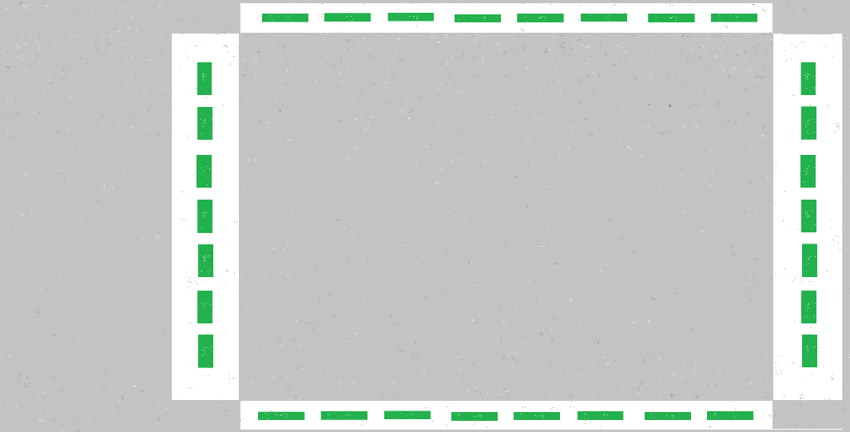
マップの壁紙

Slide 16
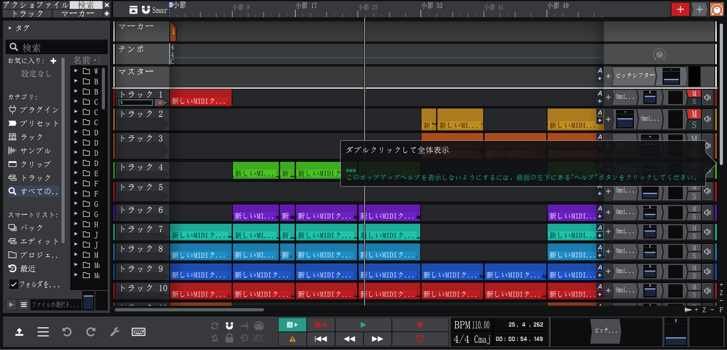
ＢＧＭ
シンセサイザーの ソフト使用！！！

Slide 17
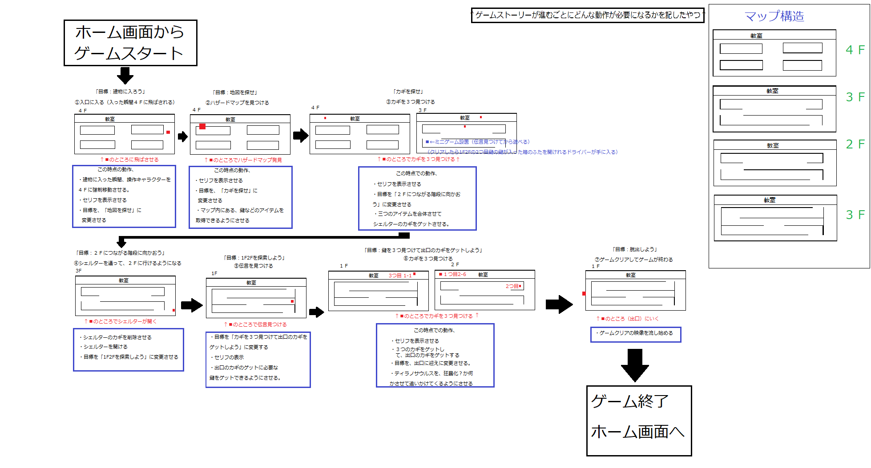
ゲームストーリー

Slide 18
対馬説明スライド！（仮配置スライド）

Slide 19
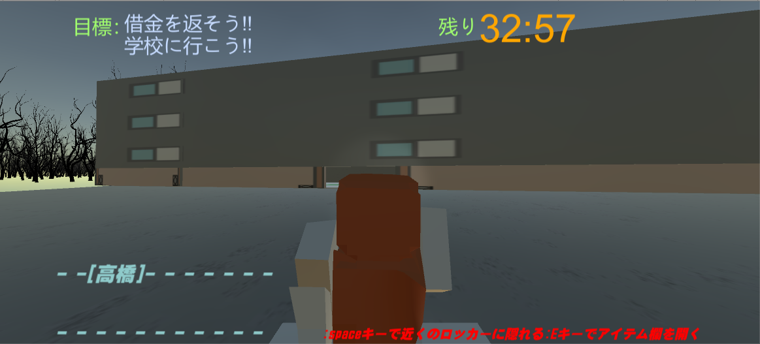
動作・操作説明プレイヤーの操作①
「Aキーで左に移動 Ｄキーで右に移動 Sキーで後ろに移動 W前に移動」

Slide 20
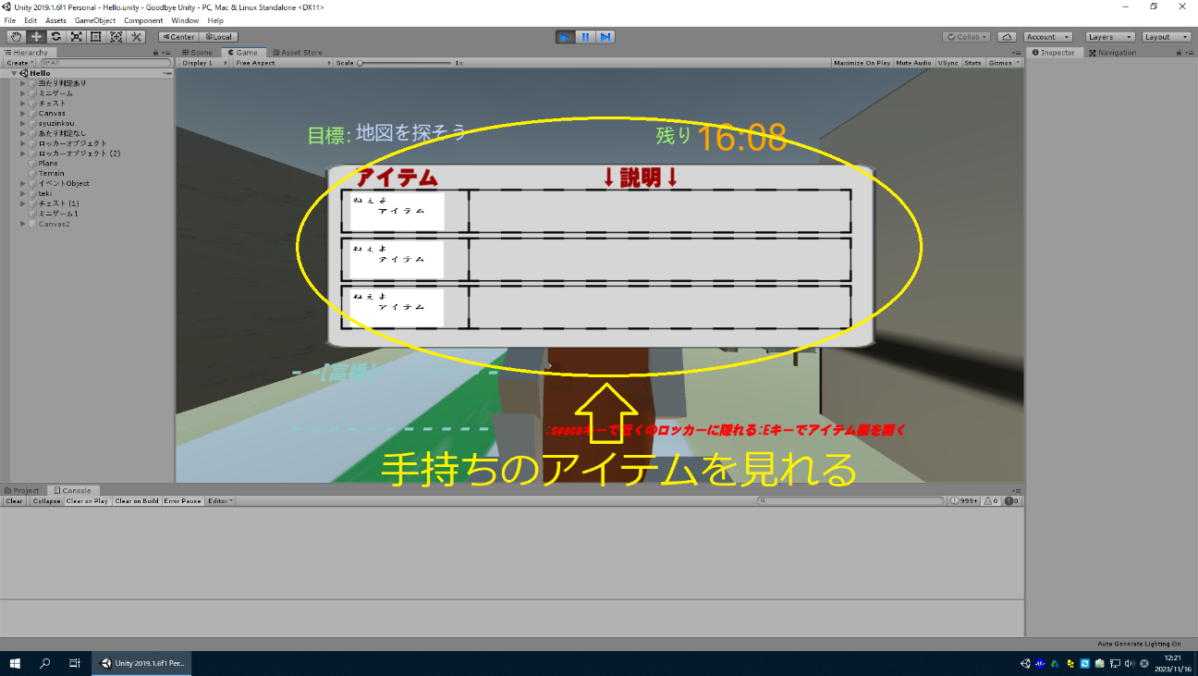
動作・操作説明アイテムのゲット＆使用②
・Eキーをクリックで
ゲットしたアイテムを見られる

Slide 21
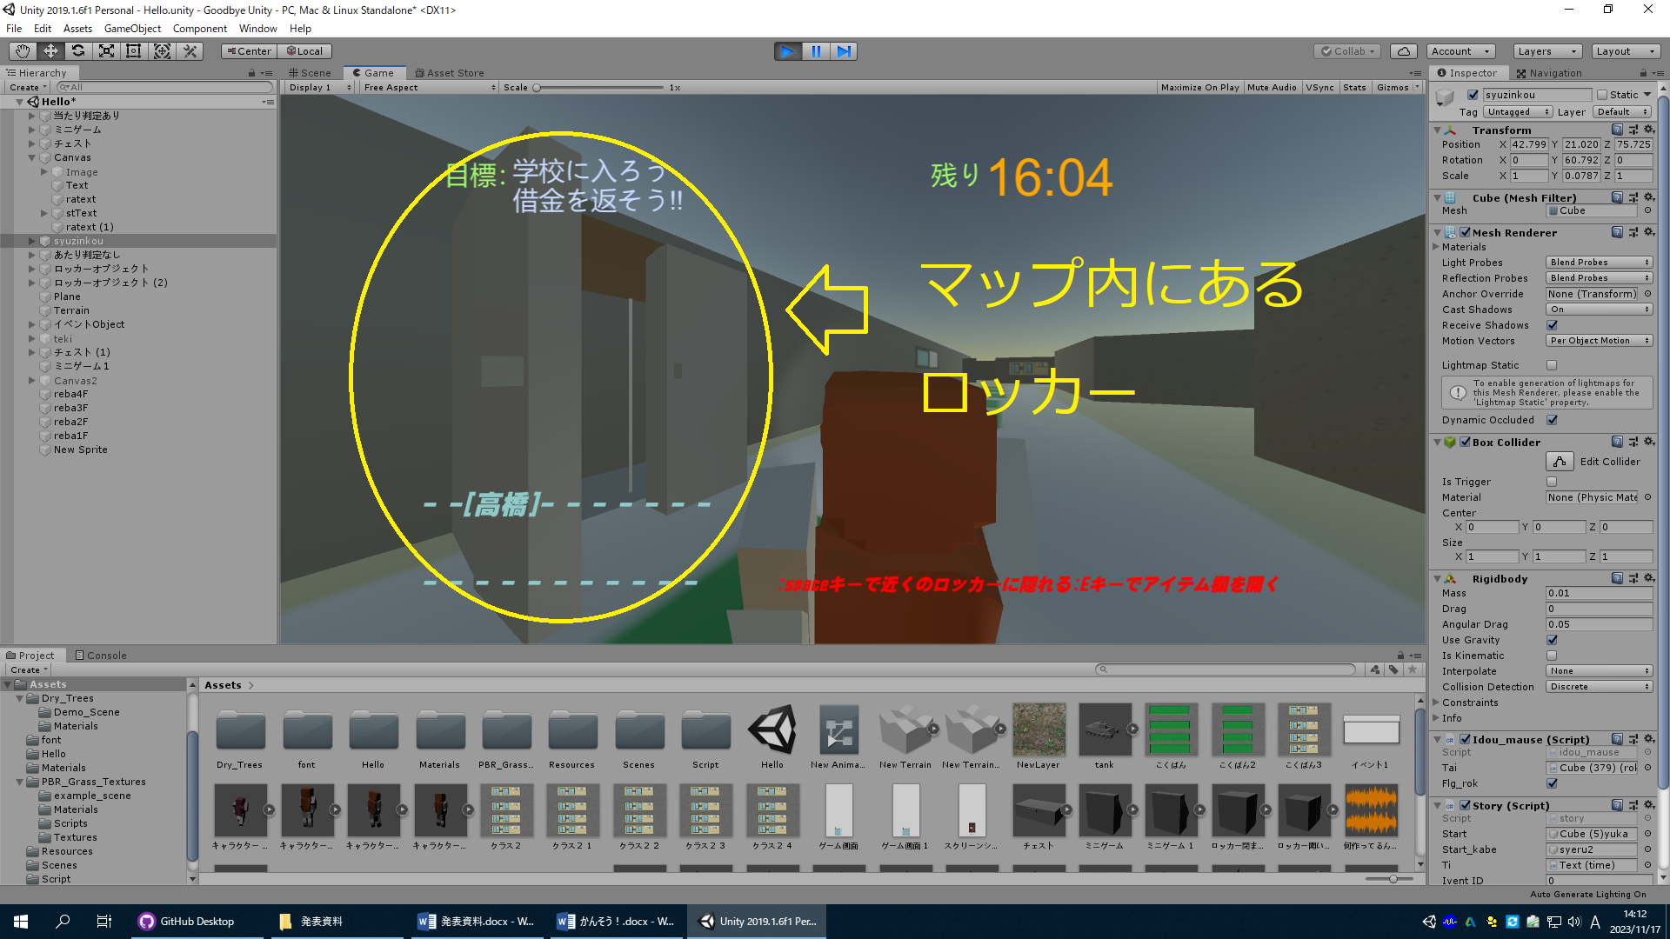
動作・操作説明ロッカーに隠れる③
・スペースキーで隠れられる！

Slide 22
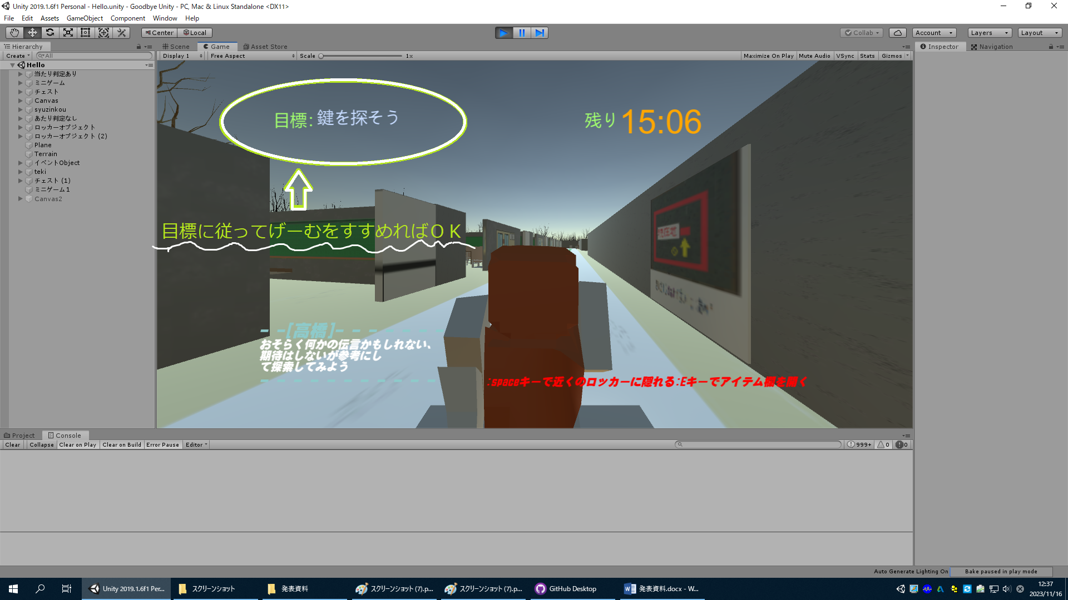
動作・操作説明ゲーム進行方法④
目標に従って探索すればＯＫ！

Slide 23
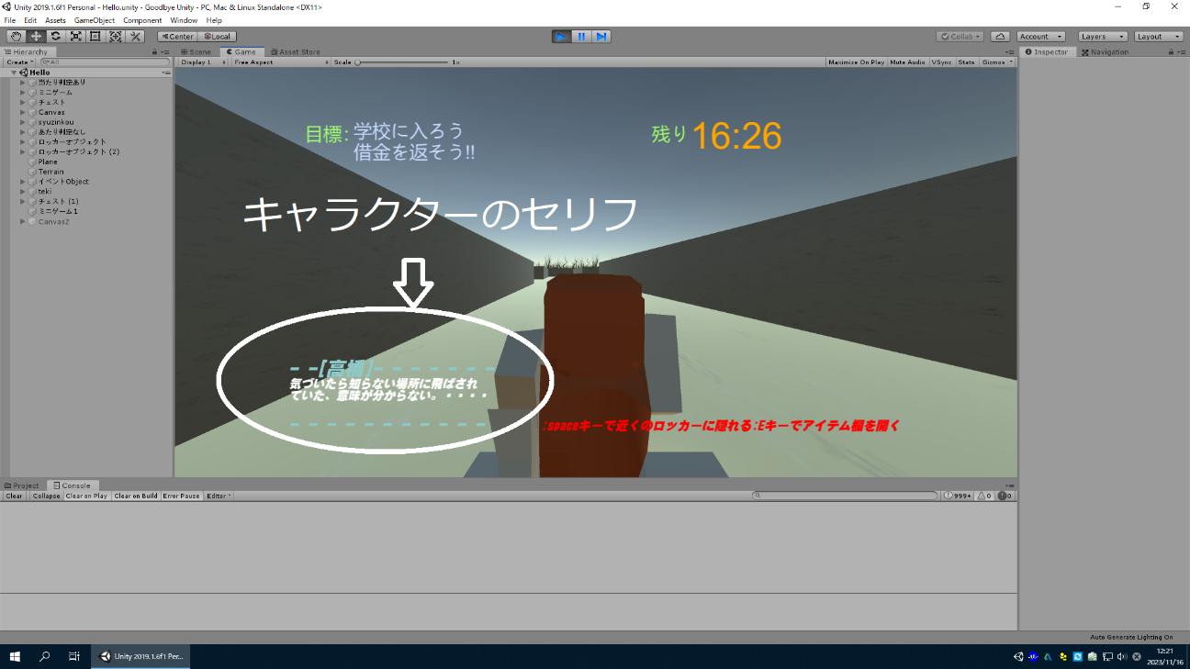
ゲームを進めるごとに キャラクターのセリフも表示されてストーリーが進む！！

Slide 24
考察・発展
主に
・もっといい作り方はあったのでは？
・もっとクオリティを上げれたのでは？
・ＡＩの機能をさらに上手に活用できなかったか？
などなど・・・

Slide 25
感想

Slide 26
ＥＮＤ

